Slide 1



Slide 2
C dan C++
C (1972)
+ Didesain oleh Dennis Ritchie
+ Bahasa pertama didesain untuk UNIX
C++ (1985)
+ Didesain oleh Bjarne Stronsoup
+ Bahasa OOP Pertama
+ 100% Kompatibel dengan C

Slide 3
KELEBIHAN C/C++
Bahasa Tercepat
Memori Sangat Efisien
Bare to the Metal
Jangkauan Platform Terluas
Desktop -> Windows + MacOS + Linux
Mobile -> Android + IPhone
IoT -> Embedded System + Raspberry

Slide 4
BELAJAR C SULIT? TIDAK!
Semua Konsep Programming Ada di C/C++
Belajar C, maka bahasa lain hanya belajar syntax
Belajar C, membuat anda lebih peka terhadap doi (komputer)
Belajar C, sehari bisa. Merasa Pro? C++!

Slide 5
EDITOR
Install langsung Main:
CODEBLOCKS
VISUAL STUDIO
ECLIPSE
Perlu Pengaturan Tambahan:
VISUAL STUDIO CODE
SUBLIME TEXT
NOTEPAD++

Slide 6
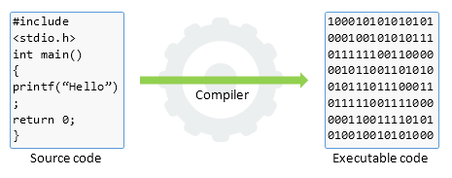
COMPILER
GCC
MSVC
CLANG

Slide 7
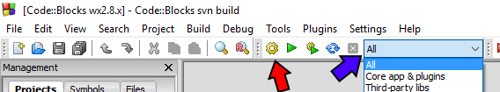
COMPILING
VIA IDE
MANUAL
gcc app.c -o app.exe && app
g++ app.cpp -o app.exe && app

Slide 8
CODE

Slide 9
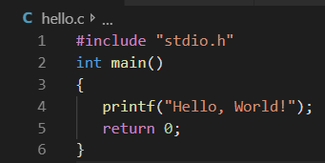
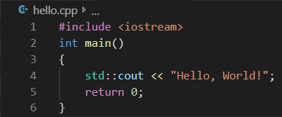
HELLO WORLD

Slide 10
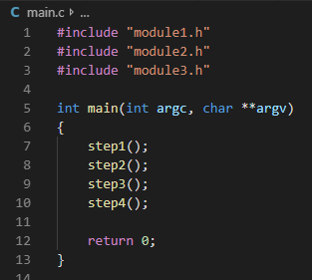
INTERMEZZO: MAIN ENTRY
MODULE
Set Fungsi yang ingin kamu pakai:
stdio.h -> printf; scanf; dsb.
iostream (C++) -> cin; cout; endl; dsb.
*) tanpa module maka program kosong
ARGUMENT (OPSIONAL)
STEP-STEP PROGRAM
Selalu dari atas ke bawah
Selama dunia belum terbalik
EXIT POINT (OPSIONAL)
0 -> Normal (Aku Rapopo)

Slide 11
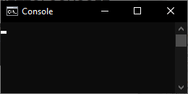
INTERMEZZO: CONSOLE
PERANTARA
APLIKASI DAN USER
YANG PALING SIMPEL
DAN NGGAK RIBET

Slide 12
INTERMEZZO: CONSOLE
PRINTF!
OUTPUT
INPUT
APLIKASI

Slide 13
HELLO WORLD (OUTPUT)
$> gcc hello.c -o hello.exe && hello
Hello, World!
$>

Slide 14
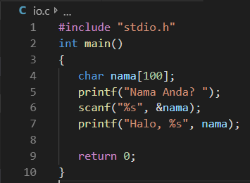
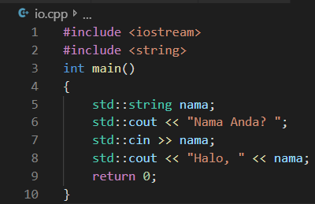
INPUT OUTPUT

Slide 15
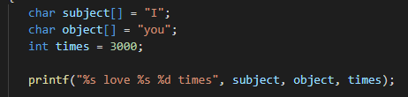
INTERMEZZO: FORMAT
scanf -> SCAN Format
print-> FRINT Format

Slide 16
INTERMEZZO: TIPE DATA
Bilangan Bulat (%d)
char (1 byte)
short (2 byte)
int (4 byte)
long (8 byte)
Bilangan Cacah (%f)
float (4 byte)
double (8 byte)

Slide 17
INTERMEZZO: TIPE DATA
TEKS (%s)
Teks adalah kumpulan (array) dari huruf yang disimpan dalam bentuk char[]
C -> char data[MAX_KARAKTER];
C++ -> std::string data;
STRING DALAM C/C++ IS NULL TERMINATED!
H | E | L | L | O | , |  | W | O | R | L | D | ! | \0
NULL BYTE

Slide 18
I/O (OUTPUT)
$> gcc io.c -o io.exe && io
Nama Anda? WIIIN0DE
Halo, WIIIN0DE
$>

Slide 19
I/O (OUTPUT) (PROBLEM?)
$> gcc io.c -o io.exe && io
Nama Anda? WILDAN MUBAROK
Halo, WILDAN
$>

Slide 20
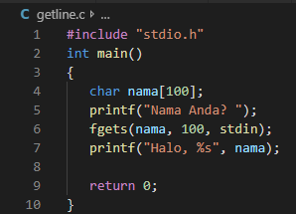
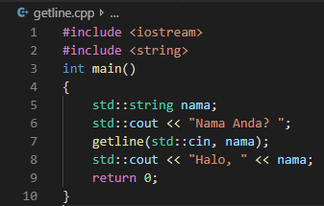
I/O SATU LINE SEKALIGUS

Slide 21
I/O SATU LINE (OUTPUT)
$> gcc getline.c -o ge.exe && ge
Nama Anda? Wildan Mubarok
Halo, Wildan Mubarok
$>

Slide 22
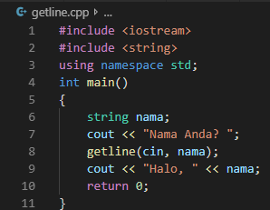
INTERMEZZO: STD (C++)
STD:: adalah Namespace (STanDard), bisa disingkat menggunakan using namespace std;

Slide 23
INTERMEZZO: LITERALS
\n ==> “New Line”
\t ==> “Tab”
\r ==> “Return Carriage”
\0 ==> “Null Byte”

Slide 24
NEXT
POINTERS (ARRAY/STRUCT)
BRANCHING (IF/SWITCH)
LOOPING (FOR/WHILE)
ANY QUESTION?

